Slide 1

肆人行
斗无所止
生无所息

Slide 2
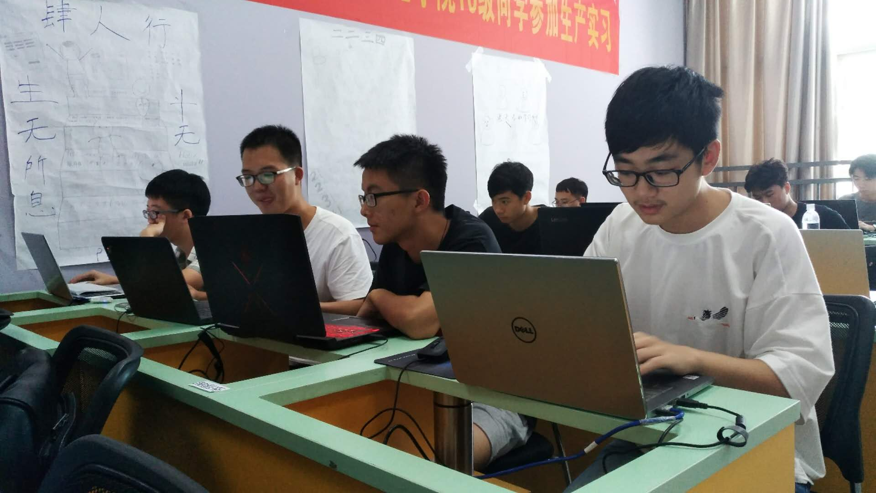
组员介绍
组长：南高拓
组员：张锦晖
组员：付泽凡
组员：白洪伟

Slide 3
项目介绍
1.游戏介绍以及玩法
2.游戏代码简要介绍
3.游戏呈现

Slide 4
项目分工
组长：南高拓
编写代码
组员：张锦晖
寻找素材以及处理
组员：付泽凡
音乐，PPT制作
组员：白洪伟
PPT制作
以及处理图片

Slide 5

Running cat
分类：冒险
专题：冒险 闯关 益智
介绍：小喵喵闲着无聊就跑出来玩了，它不知道外面有多么的危险，哪里都有可能要了它的小命，
大家快来帮帮小喵喵勇敢的闯关吧！注意
一定要合理控制好小喵喵的蹦跳，躲过怪兽
的攻击，不能让小喵喵被打中哦！

Slide 6

Running cat
游戏玩法
操作指南 (本游戏合适6岁以上用户)
鼠标左键 跳
如何开始：点击开始游戏按钮 - 即可开始游戏
游戏目标：合理操作，获得更多生存时间。

Slide 7

Running cat
游戏思路：
Running cat 是基于冒险岛和飞机大战而想到的程序，只是还未加入一些障碍。我们本意是希望能够running，希望能够考验玩家的反应能力以及手速和在时间上的预判。我们的游戏适合年龄较小的人群，所以并未加入射击或者其他
的还手能力！

Slide 8
谢谢大家！
敬请期待新版本

